Slide 1

MATEMÁTICA
Ensino Fundamental , 6º ano
Frações: frações decimais – resolução de situações problemas.

Slide 2

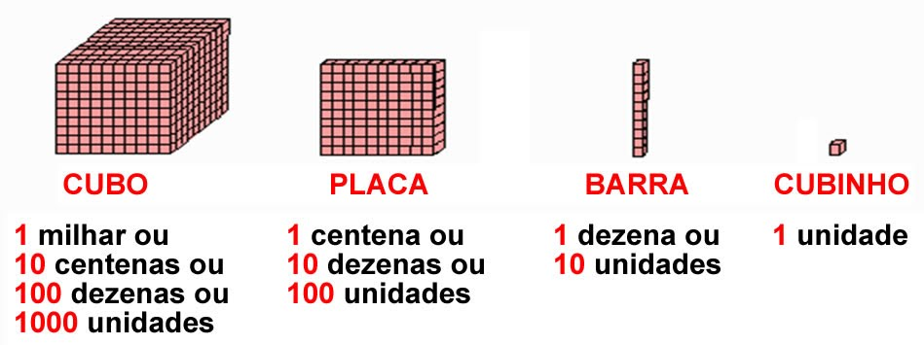
MATEMÁTICA
Ensino Fundamental , 6º ano
Frações: frações decimais – resolução de situações problemas.
Material dourado
Material dourado- foi criado, no inicio do século XX, por uma professora Italiana chamada Maria Montessori, com objetivo de ajudar as crianças a aprender matemática.
O material dourado é composto de quatro peças representadas pelos desenhos:

Slide 3
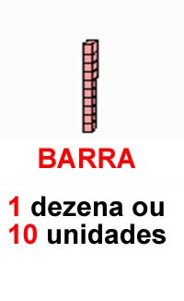
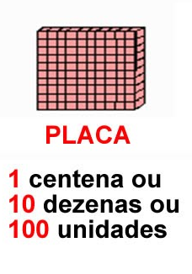
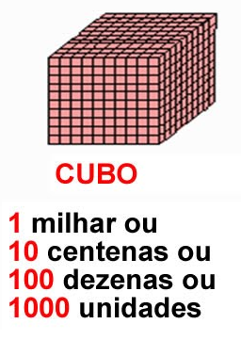
MATEMÁTICA
Ensino Fundamental , 6º ano
Frações: frações decimais – resolução de situações problemas.
Observe que:
A barra é formada por 10 cubinhos:
A placa é formada por 10 barras:
O cubo é formado por 10 placas:

Slide 4
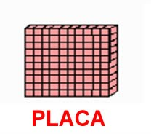
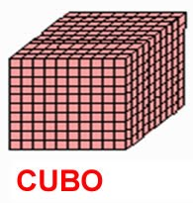

MATEMÁTICA
Ensino Fundamental , 6º ano
Frações: frações decimais – resolução de situações problemas.
Frações decimal
Se tomarmos o cubo maior como unidade, que fração o cubo maior a placa representa?

Slide 5

MATEMÁTICA
Ensino Fundamental , 6º ano
Frações: frações decimais – resolução de situações problemas.
Que fração do cubo maior 5 placas representam?

Slide 6
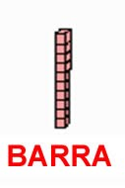
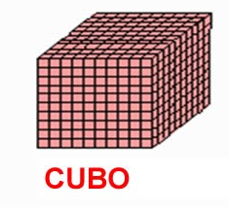


MATEMÁTICA
Ensino Fundamental , 6º ano
Frações: frações decimais – resolução de situações problemas.
Que fração do cubo maior 1 barra representa? E 3 barras?

Slide 7
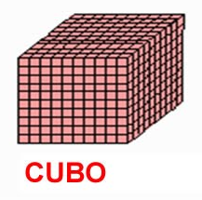

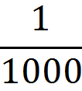
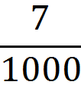
MATEMÁTICA
Ensino Fundamental , 6º ano
Frações: frações decimais – resolução de situações problemas.
Que fração do cubo maior 1 cubinho representa? E 7 cubinhos?
https://www.youtube.com/watch?v=3LFh6-VCeXM

Slide 8
MATEMÁTICA
Ensino Fundamental , 6º ano
Frações: frações decimais – resolução de situações problemas.
Observe que os denominadores dessas frações são potências de 10:
, , , , ,
Essas frações são chamadas frações decimais.
Chama-se frações decimal toda fração em que o denominador é uma potência de 10 com expoente natural.

Slide 9
MATEMÁTICA
Ensino Fundamental , 6º ano
Frações: frações decimais – resolução de situações problemas.
No sistema de numeração decimal. Cada número natural é representado por um numeral formado por um ou mais algarismo.
Cada algarismo que compõe o numeral ocupa uma certa ordem.
Exemplo:
Qual o valor do algarismo 5 nesse numeral?
O valor do algarismo no numeral depende da ordem que ele ocupa.
Assim, 5 na unidade de milhar vale 5 x 1000, ou seja , 5000.
Ordem | Unidade de milhar | Centena | Dezena | Unidade simples
 | 5 | 6 | 7 | 2

Slide 10
MATEMÁTICA
Ensino Fundamental , 6º ano
Frações: frações decimais – resolução de situações problemas.
Qual o valor do algarismo 5, se ele ocupa a ordem:
Das centenas?
5 na ordem das centenas vale 5 x 100
Das dezenas?
5 na ordem da dezenas vale 5 x 10
Das unidades simples?
5 na ordem das unidades simples vale 5 x 1
6 | 5 | 7 | 2
6 | 7 | 5 | 2
6 | 7 | 2 | 5
Quando um algarismo é deslocado uma ordem à direita, o seu valor passa a ser 1/10 do anterior.

Slide 11
MATEMÁTICA
Ensino Fundamental , 6º ano
Frações: frações decimais – resolução de situações problemas.
Numeral decimal
Os números decimais são outro modo de representar as frações, precisamos representar partes da unidade. Então vamos ampliar o sistema de numeração decimal da seguinte maneira:
Colocamos uma vírgula para separar as unidades inteiras das partes da unidade.
Criamos novas ordens à direita da vírgula – ordem decimais ( ou casas decimais).
Não devemos esquecer que cada ordem vale 1/10 da ordem que está à sua esquerda.

Slide 12
MATEMÁTICA
Ensino Fundamental , 6º ano
Frações: frações decimais – resolução de situações problemas.
 |  |  | Centenas | Dezenas | Unidade | Décimos | Centésimos | Milésimos
Numero | Parte inteira | Parte decimal | C | D | U | d | c | m
0,9 | 0 | 9 |  |  | 0 | 9
0,17 | 0 | 17 |  |  | 0 | 1 | 7
0,254 | 0 | 254 |  |  | 0 | 2 | 5 | 4
5,6 | 5 | 6 |  |  | 5 | 6
7,18 | 7 | 18 |  |  | 7 | 1 | 8
18,391 | 18 | 391 |  | 1 | 8 | 3 | 9 | 1

Slide 13
MATEMÁTICA
Ensino Fundamental , 6º ano
Frações: frações decimais – resolução de situações problemas.
Exemplos:
0,9 nove décimos
0,17 um décimo e sete centésimo ou dezessete centésimo
0,254 dois décimos, cinco centésimo e quatro milésimo , ou duzentos e cinqüenta e quatro milésimo
5,6 cinco inteiros e sete décimos
7,18 sete inteiros, um décimo e oito centésimo ou sete inteiros e dezoito centésimos
18,391 dezoito inteiros, três décimos, nove centésimos e um milésimo ou dezoito inteiro e trezentos e noventa e um milésimos.

Slide 14
MATEMÁTICA
Ensino Fundamental , 6º ano
Frações: frações decimais – resolução de situações problemas.
Complete a tabela abaixo:
 |  |  | Centenas | Dezenas | Unidade | Décimos | Centésimos | Milésimos
Numero | Parte inteira | Parte decimal | C | D | U | d | c | m
0,10
1,15
7,258
1,58
9,25
33,125
25,12
112,25

Slide 15


5
MATEMÁTICA
Ensino Fundamental , 6º ano
Frações: frações decimais – resolução de situações problemas.
Como transformar um numeral decimal em fração decimal
Vamos transformar 0,097 em fração decimal.
Como 0,097 representa 97 milésimos, temos:
0,097 =
Vamos transformar 5,69 em fração decimal.
Como 5,69 representa 5 inteiros e 69 centésimos, temos:
5,69 = 5 5,69 =
Para transformar um numeral decimal em fração decimal, escreve-se uma fração cujo numerador é numeral decimal sem vírgula e cujo denominador é o algarismo 1 (um) seguido de tantos zeros quantas forem as casas decimais do numero dado.

Slide 16
MATEMÁTICA
Ensino Fundamental , 6º ano
Frações: frações decimais – resolução de situações problemas.
Exercícios de Aplicação
Transforme em fração o números decimais:
a) 0,15
b) 75,401
c) 66,123
d) 1,125
e) 0,013
f) 9,12
g)10,25

Slide 17


MATEMÁTICA
Ensino Fundamental , 6º ano
Frações: frações decimais – resolução de situações problemas.
Como transformar uma fração decimal em numeral decimal
Vamos transformar em decimal.
Como 81/10000 representa 81 décimos de milésimos, logo: = 0,0081
Vamos transformar em decimal.
Como 4287/1000 representa 4 inteiros e 287 milésimos.Logo: = 4,287
Para transformar uma fração decimal em numeral decimal escreve-se o numerador da fração com tantas ordens( ou casas) quanto forem os zeros do denominador.

Slide 18






MATEMÁTICA
Ensino Fundamental , 6º ano
Frações: frações decimais – resolução de situações problemas.
2. Transforme em numeral decimal:
a) f)
b) g)
c)
d)
e)

Slide 19



MATEMÁTICA
Ensino Fundamental , 6º ano
Frações: frações decimais – resolução de situações problemas.
Taxa porcentuais
As frações centesimais podem ser representadas em forma de taxa porcentual.
Exemplos:
Fração centesimal | Taxa porcentual
 | 7% (sete por cento)
 | 30% (trinta por cento)
 | 115% (cento e quinze por cento)

Slide 20




MATEMÁTICA
Ensino Fundamental , 6º ano
Frações: frações decimais – resolução de situações problemas.
As taxas porcentuais também podem ser expressas por números decimais.
Exemplos:
Taxa porcentual | Fração
3,5% | =
4,7% | =
62,3% | =

Slide 21




MATEMÁTICA
Ensino Fundamental , 6º ano
Frações: frações decimais – resolução de situações problemas.
3. Construa em seu caderno a tabela a seguir, usando as frações centesimais abaixo:
FRAÇÃO CENTESIMAL | TAXA PORCENTUAL

Slide 22
MATEMÁTICA
Ensino Fundamental , 6º ano
Frações: frações decimais – resolução de situações problemas.
4. Construa em seu caderno a tabela a seguir, usando as taxas porcentuais abaixo:
25% 80% 75% 15% 55% 147% 250% 10%
Taxa porcentual | Fração centesimal | Fração irredutível
25% | 25/100 | 1/4

Slide 23
MATEMÁTICA
Ensino Fundamental , 6º ano
Frações: frações decimais – resolução de situações problemas.
5. Usando as taxas porcentuais abaixo, construa em seu caderno a tabela a seguir.
19% 100% 213% 151,4% 21% 37,3% 4,81% 6,7%
Taxa porcentual | Fração centesimal | Numeral decimal
19% | 19/100 | 0,19

Slide 24
MATEMÁTICA
Ensino Fundamental , 6º ano
Frações: frações decimais – resolução de situações problemas.
6. Escreva de duas maneiras diferentes como se lê cada número decimal a seguir.
1,253
0,96
100,2
6,093
2,5
125,263
1,50
52,3

Slide 25
MATEMÁTICA
Ensino Fundamental , 6º ano
Frações: frações decimais – resolução de situações problemas.
7. Responda:
Quanto é 25% de 400?
b) Quanto é 90% de 50?
c) Se 30% de um número é 51, qual é o número?
Se 15% de um número é 6, qual é o número?
Link para jogo online.
http://escola.britannica.com.br/resources/lm/GM_5_25/GM_5_25.htm

Slide 26
MATEMÁTICA
Ensino Fundamental , 6º ano
Frações: frações decimais – resolução de situações problemas.
MATEMÁTICA
Ensino Fundamental , 6º ano
Frações: frações decimais – resolução de situações problemas.
REFERÊNCIAS
JOAMIR Roberto, Patricia Moreno, Vontade de Saber Matemática, 6º ano, 2ª Edição – São Paulo: FTD, 2012.
GELSON lezzi, Osvaldo Dolce, Antonio Machado. Matemática e Realidade,6º ano, 5ª Edição- São Paulo: Atual, 2005.
GIOVANNI Júnior, José RUI. A conquista da matemática, 6º ano, 5ª Edição ,Ed. Renovada.- São Paulo:FTD,2009
http://www.somatematica.com.br/fundam/decimais/decimais4.php

Slide 27
MATEMÁTICA
Ensino Fundamental , 6º ano
Frações: frações decimais – resolução de situações problemas.
TABELA DE IMAGENS
Nº do slide | Direito da imagem como está ao lado da foto | Link do site onde se conseguiu a informação | Data do acesso
1 a 7 | Public Domain | http://emefcapelozza.blogspot.com.br/2015/02/material-dourado.html | 21/07/15

